Slide 1
La formation par compétences dans la voie professionnelle en math/sciences
Les enjeux :
Assurer une continuité formation-évaluation
Identifier et répondre aux besoins des élèves
Dynamiser le lien entre les disciplines
Notes:
Circulaire de rentrée:
Circulaire de rentrée
N°2014-068 du 20 mai 2014
BO n°21 du 22 mai 2014
8 pages et 19 annexes

Slide 2
Circulaire de rentrée
accompagner les élèves dans leurs apprentissages et la construction de leur parcours pour une meilleure insertion sociale et professionnelle;
combattre les inégalités tout au long de la scolarité;
former, soutenir et accompagner les équipes pédagogiques et éducatives;
promouvoir une école à la fois exigeante et bienveillante.
http://www.education.gouv.fr/pid25535/bulletin_officiel.html?cid_bo=79642
Notes:
2. Faire évoluer les pratiques d'évaluation des élèves
Pour améliorer l'efficacité des apprentissages et la confiance en eux des élèves, il importe de faire évoluer les pratiques en matière d'évaluation des élèves. Il s'agit d'éviter que l'évaluation ne soit vécue par l'élève et sa famille comme un moyen de classement, de sanction, ou bien réduite à la seule notation. Elle doit faire l'objet d'une réflexion accrue des équipes pédagogiques. L'évaluation formative doit être conçue comme un moyen de faire progresser les élèves, au service des apprentissages.
Un premier temps d'évolution des pratiques d'évaluation sera engagé dès la rentrée 2014. Des fiches repères seront mises en ligne à la fin du printemps pour accompagner les enseignants dans cette évolution majeure pour le système éducatif. Il convient d'indiquer précisément ce qui est attendu de l'élève, de lui restituer un bilan détaillé de son travail et de lui donner les moyens de progresser et de résoudre ses difficultés scolaires. Il ne s'agit, en aucun cas, d'abaisser le niveau d'exigence requis par les prescriptions des programmes d'enseignement, mais de faire de l'évaluation une démarche, et non seulement une mesure, afin que l'élève se sente valorisé et encouragé à prendre confiance en ses capacités et puisse progresser. Dans cette perspective, la notation chiffrée peut jouer tout son rôle dans la démarche d'évaluation dès lors qu'elle identifie les réussites comme les points à améliorer et indique à l'élève les moyens pour améliorer ses résultats (voir fiche annexe « L'évaluation des acquis des élèves »).
1 - Un enjeu déterminant pour la réussite des élèves
La connaissance et la maîtrise du processus d'évaluation constituent une compétence attendue de tous les enseignants sur l'ensemble de la scolarité.
Quelle que soit la forme que prennent l'évaluation et sa traduction (notation, validation de compétences, etc.) et quelle que soit la finalité qu'on lui attribue, elle doivent être conçues comme un moyen de faire progresser les élèves, d'analyser les processus d'apprentissage, de les faciliter et de les réguler.
L'évaluation joue plusieurs rôles :
- elle renseigne sur le degré de réussite de la tâche entreprise et sur la démarche suivie ;
- elle mesure le degré d'acquisition des connaissances et des compétences ;
- elle identifie les fragilités ou les points non acquis ;
- elle est au service des apprentissages et doit permettre à chaque élève de progresser par une connaissance objective de ses acquis et aux professeurs de mieux adapter les aides et les approfondissements aux besoins constatés ;
- elle intervient dans le choix pour chaque jeune de son orientation en fin de troisième.
L'évaluation est l'une des problématiques professionnelles incontournables des équipes pédagogiques disciplinaires, interdisciplinaires et de cycle. Au cœur des projets d'école comme des projets d'établissement, c'est l'un des objets de travail principaux des conseils de maîtres comme des conseils pédagogiques, ou des conseils école-collège.
2 - Faire évoluer les modalités d'évaluation
Aujourd'hui, de l'école primaire au lycée, certaines pratiques d'évaluation rendent difficilement compte des progrès des élèves et de la nature de leurs erreurs. Elles induisent parfois des classements perçus comme stigmatisants et dévalorisants ; elles peuvent donc porter atteinte à l'estime de soi et générer un découragement face au travail. Cette « pression » est révélée lors des évaluations du programme Pisa : les élèves français ne répondent pas et manquent d'initiative par peur de se tromper et de perdre des points.
La notation chiffrée est souvent perçue comme une « récompense » ou une « sanction ». Elle ne renseigne pas l'élève sur ce qu'il sait faire et ne sait pas faire. L'usage courant de moyennes de notes, qui amalgament des données le plus souvent très disparates, ne fait que renforcer ce caractère de « récompense » ou de « sanction ». Afin d'éviter cet écueil, il s'avère nécessaire de qualifier, par des annotations explicatives et une appréciation, les acquis de chaque élève pour lui permettre de progresser. Cette appréciation reprend avec précision les critères énoncés pour signifier le degré de réussite ou d'échec que présente le travail de l'élève au regard des connaissances et des compétences attendues.
3 - Privilégier une évaluation positive et bienveillante favorisant la réussite de tous les élèves
La loi n° 2013-595 du 8 juillet 2013 d'orientation et de programmation pour la refondation de l'École de la République appelle à faire évoluer les modalités d'évaluation des élèves vers une évaluation positive, simple et lisible, valorisant les progrès, encourageant les initiatives et compréhensible par les familles, pour mesurer le degré d'acquisition des connaissances et des compétences ainsi que la progression de l'élève.
Pour encourager l'élève et lui permettre de prendre confiance en ses capacités, toute évaluation est réalisée dans un esprit de rigueur bienveillante tout au long de la scolarité :
- les contenus évalués sont précisés à l'avance, les objectifs et les critères de l'évaluation sont énoncés et explicités ;
- la communication des résultats de l'évaluation est accompagnée de commentaires précis mettant en évidence non seulement les erreurs, les insuffisances, les fragilités, mais aussi et surtout les réussites et les progrès de l'élève afin de lui permettre d'en tirer le meilleur profit.
À l'école élémentaire et au collège, l'évaluation se réfère notamment aux compétences du socle commun de connaissances, de compétences et de culture pour être en cohérence avec les exigences de l'école, tout en tenant compte des rythmes d'apprentissage de l'élève.
Une compétence se construit progressivement et peut être évaluée et validée au fur et à mesure de l'apprentissage :
- évaluer est un acte répété, conduit le plus souvent à partir du regard d'un enseignant ou de l'élève (dans le cas d'auto-évaluation), qui ponctue les apprentissages et s'inscrit dans le quotidien de la classe ; cet acte individuel, mais qui peut aussi être conduit dans un cadre collectif, permet de mesurer les progrès et la mise en place de la remédiation ;
- valider est un acte définitif, binaire (oui/non), conduit à partir des regards croisés des évaluateurs d'une équipe.
L'étape ultime de l'évaluation des compétences consiste à confronter les élèves à une tâche nouvelle qui mobilise néanmoins les connaissances comme les capacités acquises pendant les phases d'apprentissage.
Au collège, les évaluations sont restituées sous deux formes compatibles et complémentaires : notation chiffrée et renseignement des compétences.
L'obtention du diplôme national du brevet (DNB) associe ces deux modes d'évaluation et reste inchangée. Seule la note de vie scolaire a été supprimée conformément au décret publié au Journal officiel du 15 janvier 2014, mais les compétences 6 (« Compétences sociales et civiques ») et 7 (« Autonomie et initiative ») qu'elle sollicitait sont évaluées dans le cadre du socle commun.

Slide 3
Les objectifs d’une évaluation:
Positive
Encourageante
Valorisant les progrès
Compréhensible par les familles
Notes:
D'éviter que l'évaluation ne soit vécue par l'élève et sa famille comme un moyen de classement, de sanction, ou bien réduite à la seule notation,
L’évaluation doit faire l'objet d'une réflexion accrue des équipes pédagogiques,
L'évaluation formative doit être conçue comme un moyen de faire progresser les élèves, au service des apprentissages,
Il convient d'indiquer précisément ce qui est attendu de l'élève, de lui restituer un bilan détaillé de son travail et de lui donner les moyens de progresser et de résoudre ses difficultés scolaires,
Faire de l'évaluation une démarche, et non seulement une mesure, afin que l'élève se sente valorisé et encouragé à prendre confiance en ses capacités et puisse progresser,
La notation chiffrée peut jouer tout son rôle dans la démarche d'évaluation dès lors qu'elle identifie les réussites comme les points à améliorer et indique à l'élève les moyens pour améliorer ses résultat.

Slide 4
Les compétences en math / sciences
Les compétences : langage commun
La grille nationale
Continuité formation-évaluation
Les incontournables
Les outils de gestion
Un point sur les C.C.F.

Slide 5
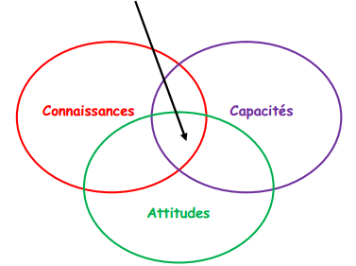
Qu’est ce qu’une compétence ?
« Maîtriser une compétence c’est savoir mobiliser des connaissances, des
capacités et des attitudes pour faire face à une situation complexe »
Une compétence est donc un « objet » complexe.
Notes:
-Les connaissances (savoir) peuvent être nommées et décrites (ex : notion de sujet)
-les capacités (savoir faire) sont formulées en termes d’opérations à mener pour agir (ex : lire)
-les attitudes (savoir être) sont développées dans des situations d’apprentissage disciplinaire (ex : respect des autres)

Slide 6
Exemple de compétences
Situation complexe : Pourquoi les hublots des sous-marins sont-ils épais ?
Compétence évaluée : Réaliser
Attendus du professeur pour l’acquisition de cette compétence :
Capacité : Mesurer la pression d’un liquide en un point
Connaissance : Connaître la notion de pression
Attitude : Rigueur et précision.

Slide 7
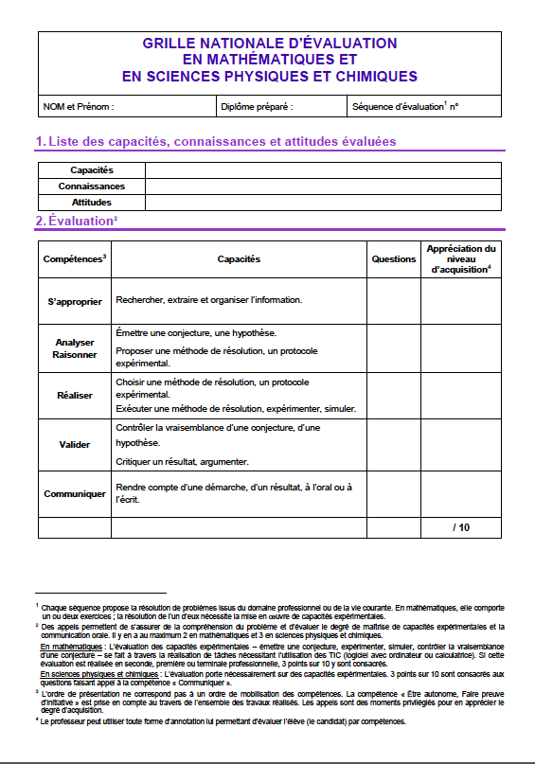
La grille nationale d’évaluation
Depuis la rentrée 2013, une nouvelle grille d’évaluation est mise en place sur les niveaux 5 (CAP et BEP) et le niveau 4 (BAC PRO)
Commune en mathématiques et en sciences physiques et chimiques

Slide 8
La grille nationale d’évaluation
5
compétences sont évaluables :
S’approprier
Analyser, raisonner
Réaliser
Valider
Communiquer

Slide 9
La grille nationale d’évaluation
Les connaissances, les capacités et les attitudes sont extraites des différents programmes.
Les compétences sont évaluées dans une ou plusieurs questions ou durant un échange oral.
Un système de notation est choisi :
Exemple 1 :
Acquis
En cours d’acquisition
Non acquis
Exemple 2 :
Acquis
Non acquis
Une note sur 10 est calculée.
Notes:
Le plus souvent, on ne s'intéresse aux compétences qu'en fin de formation, lorsqu’il faut les valider en vue de la délivrance du diplôme.
Les élèves découvrent la grille d’évaluation nationale tardivement dans la formation. Souvent pendant le C.C.F..
La grille est utilisée de façon brute sans aucune annotation du professeur à part les parties sur les connaissances/capacités/attitudes et le barème.
Des erreurs fréquentes sont remarquées entre compétences visées et capacités observées durant l’action de l’élève.
Tous les élèves passent la même évaluation certificative et au même moment.

Slide 10
La grille nationale d’évaluation
En mathématiques :
L’évaluation comporte un ou deux exercices.
L’évaluation des compétences expérimentales : - émettre une conjecture
- expérimenter
- simuler
- contrôler la vraisemblance d’une conjecture
se fait à travers de tâches nécessitant l’utilisation des TICE.
3 points sur 10 sont consacrés à l’utilisation des TICE en Bac pro.
En sciences physiques :
L’évaluation porte nécessairement sur des capacités expérimentales.
3 points sur 10 sont consacrés aux questions faisant appel à la compétence Communiquer.
Notes:
dont la résolution de l’un d’eux nécessite la mise en œuvre de capacités expérimentales,Trois points sur dix sont consacrés à l’utilisation des TICE. Trois points sur dix sont consacrés aux questions faisant appel à la compétence « Communiquer ».
Compte-tenu des actuels programmes en vigueur en CAP (BOEN n°8 du 25 février 2010), seules pourront être évaluées les capacités expérimentales suivantes :
- expérimenter ;
- émettre une conjecture ;
- vérifier la vraisemblance d’une conjecture.
L’évaluation de ces capacités expérimentales se fera à travers la réalisation de tâches ne nécessitant pas l’utilisation des TIC.
En revanche, en formation, les possibilités offertes par les TIC (logiciels ou calculatrices) d’expérimenter sur des nombres ou des figures apportent de nouvelles motivations en mathématiques; des logiciels spécifiques pourront aider à surmonter certains obstacles rencontrés par les élèves. L’initiation au tableur faite au collège doit être renforcée et trouve particulièrement sa place dans certaines unités du programme (source préambule programme CAP).

Slide 11
Point de rupture entre le CAP et le BAC PRO

Slide 12
Comment reconnecter Formation et Evaluation ?
Présenter la grille d’évaluation en début de formation.
Fixer des compétences précises à acquérir lors des séquences d’apprentissage.
Evaluer par compétences durant le cycle de formation.
Etablir régulièrement un bilan individuel de compétences.

Slide 13
Présenter la grille d’évaluation en début de formation
L’élève connait les attendus de la grille
L’élève s’informe des modalités d’évaluation
L’élève arrive à se repérer dans la grille de compétences

Slide 14
Fixer des compétences précises à acquérir lors des séquences d’apprentissage.
Le contrat pédagogique
Expliciter les compétences au début d’un cycle d’apprentissage
Lister les connaissances, les capacités, les attitudes attendues
Définir précisément vos attentes pour valider les compétences

Slide 15
Evaluer par compétences durant la formation
Travailler avec la grille d’évaluation.
Utiliser les différentes formes d’évaluations.
Les compétences sont transversales
Elles peuvent être mise en place avec les autres disciplines
L’acquisition d’une compétence se fait tout au long du cycle.

Slide 16
Etablir régulièrement un bilan individuel de compétences.
Fixer des objectifs.
Communiquer avec la famille (bulletin…).
Utiliser un outil de gestion.

Slide 17
Le CCF : une évaluation individualisée
Le CCF n'est pas une succession de plusieurs examens, identiques pour tous : les candidats en formation sont évalués dès qu'ils atteignent l'ensemble des compétences correspondant à la situation faisant l'objet du CCF. Ainsi, l'évaluation simultanée de l'ensemble des candidats en formation ne peut être envisagée ..
Source Eduscol

Slide 18
Compétences visées
Maîtrise des compétences
Non maîtrise des compétences
Évaluations durant le cycle pour les valider
C.C.F. Validé
Complément de formation
Évaluations C.C.F. en fin de cycle
Différents types d’évaluations sont réalisés.
Un bilan de compétencespositif .
Une progression spiralée et individuelle est à envisager.
Respecter les contraintes de l’évaluation certificative.
Respecter les critères de l’évaluation certificative.

